Slide 1

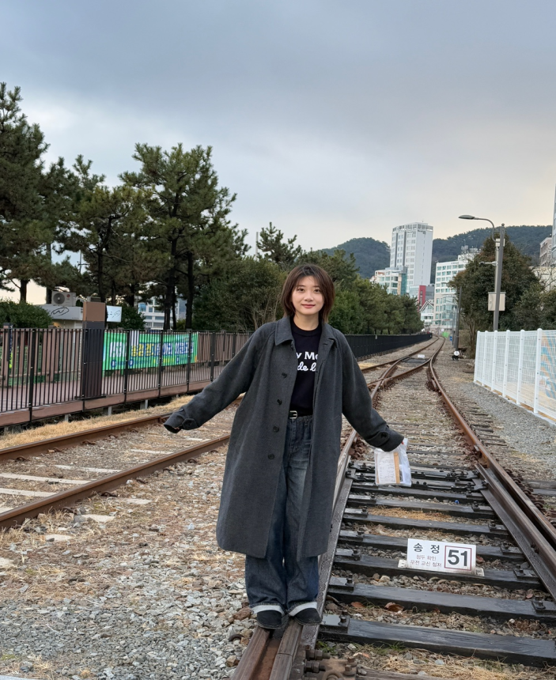
인생 처음으로
해커톤에 다녀왔서영~
Seoyoung Lee 이서영
GDG on Campus SKHU 24-25 PM Member

Slide 2


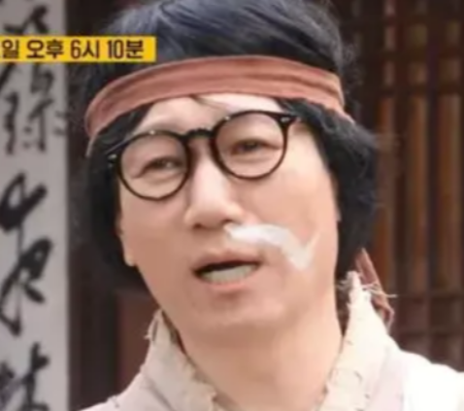
자기소개
이름 | 이서영
나이 | 24 ~
학번 | 22
학과 | 컴공 소프
파트 | 기획
테크
톡!!!

Slide 3

자기소개
이름 | 이서영
나이 | 24 ~
학번 | 22
학과 | 컴공 소프
파트 | 기획
죄송
해요..~
톡!!!

Slide 4

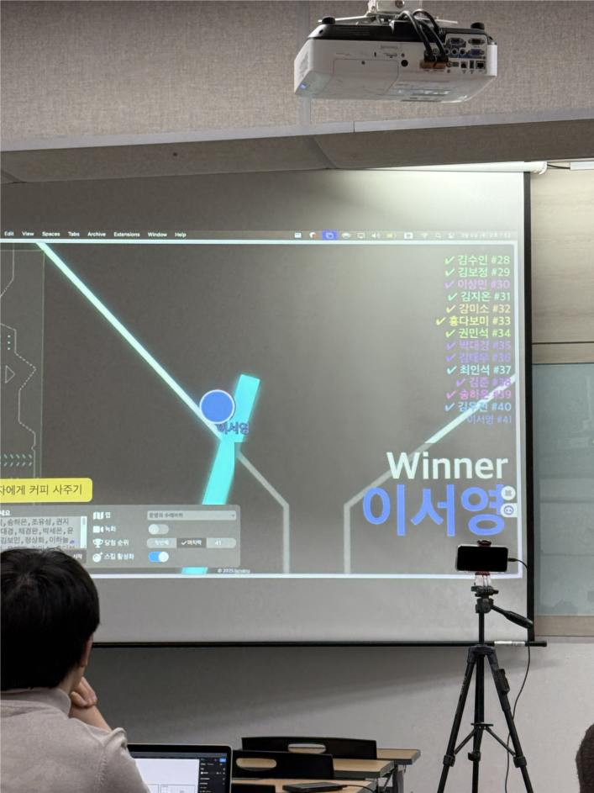
테크가 없는데 테크톡이라니
내가 멤버 중에서 첫 번째? 진짜웃기다
사실 하나도 안 웃겨
뭐....하지?

Slide 5


해커톤 썰풀이
ㄱㄱ
테크가 없는데 테크톡이라니
내가 멤버 중에서 첫 번째? 진짜웃기다
사실 하나도 안 웃겨
뭐....하지?

Slide 6


인생 처음으로 해커톤에 다녀왔서영~

Slide 7


참가한 이유
독감 이슈
경험 쌓기
PM이 많이 가?
그럼 나도 가야지~
팔랑귀

Slide 8


참가한 이유
내가 나가도
되나?
아이디어
미리 준비...?
기획..
쓸모있나....
사람 많겠다
벌써재밌ㅇㅓ..

Slide 9
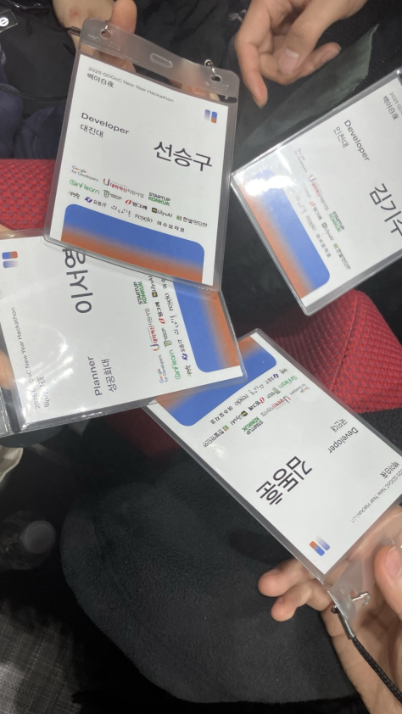

우리 팀을 만났다!
서버 2명
프론트엔드 2명
기획 1명
서버 3명
기획 1명

Slide 10
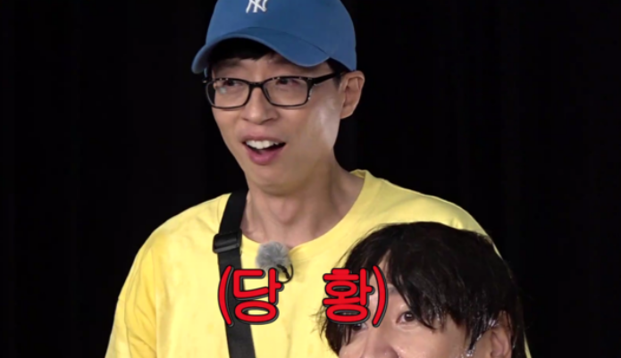
우리 팀을 만났다!
지피티가 해주겠지?
그럼 너 풀스택개발자 되는 거임ㅋㅋ 쩐다
프론트 많이 안 쓰는 주제로 하자...

Slide 11
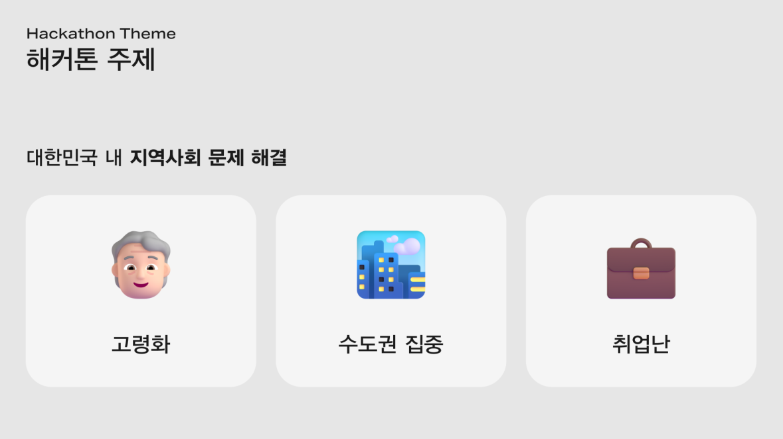
아이디어 회의
세부 주제 중 '고령화' 선정

Slide 12

아이디어 회의
고령화를 해결할 수 있는 서비스
노인 분들이 쉽게 사용할 수 있는
서비스
노인 친화적인 뉴스 큐레이션&요약 서비스
! 시선집중 !

Slide 13

주요 기능
1. 최신뉴스 큐레이션
2. 노인 친화적 UI
3. 간단한 요약 뉴스
4. 음성 뉴스 지원

Slide 14
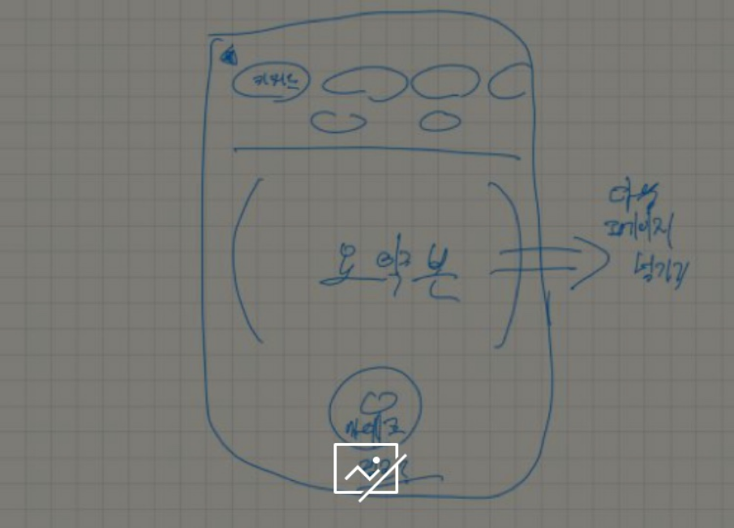
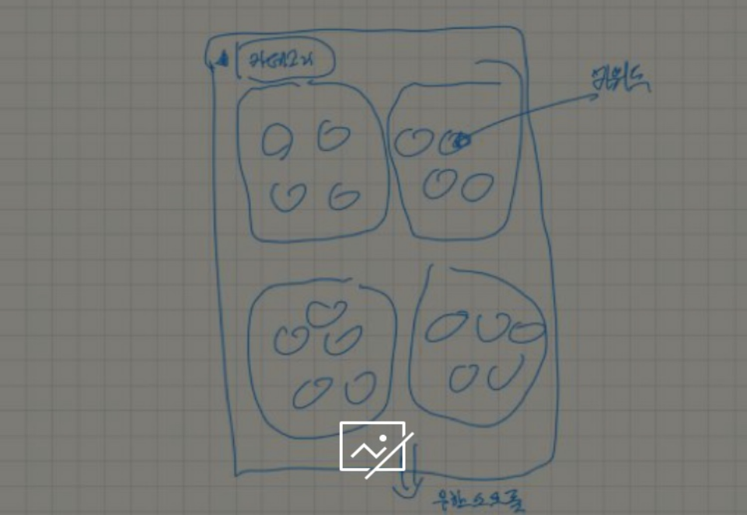
주요 기능

Slide 15

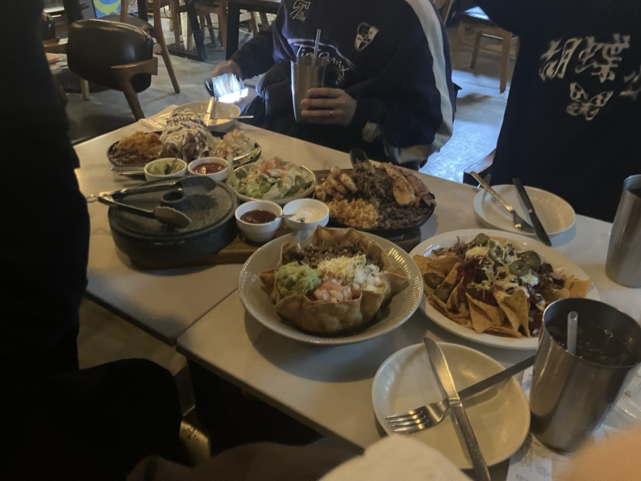
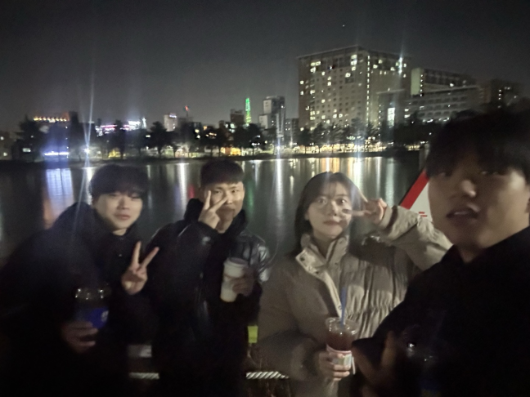
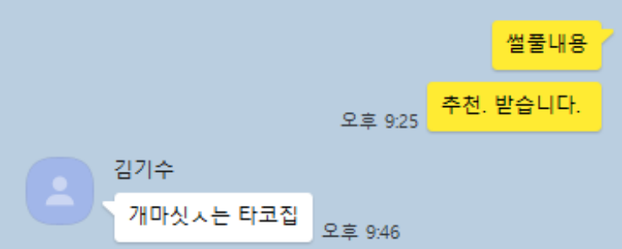
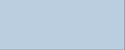
휴식시간~
트라타 건국대점
건대 일감호 호수
밥 + 커피 + 산책 = 2시간 뚝!딱!

Slide 16
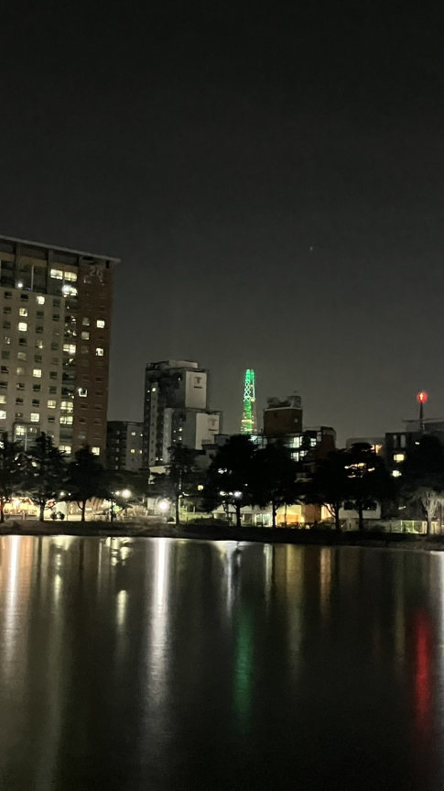




휴식시간~
대박배불러 아 졸료
20분만 자고할까 ㅋ
근데 혹시,,, 상 욕심 있어?
받으면 좋긴 한데~
친구 생겼으니까 이미 만족
그래서 또 만나면
머먹어?
다행이다 사실
나도 경험삼아 나온 거임

Slide 17
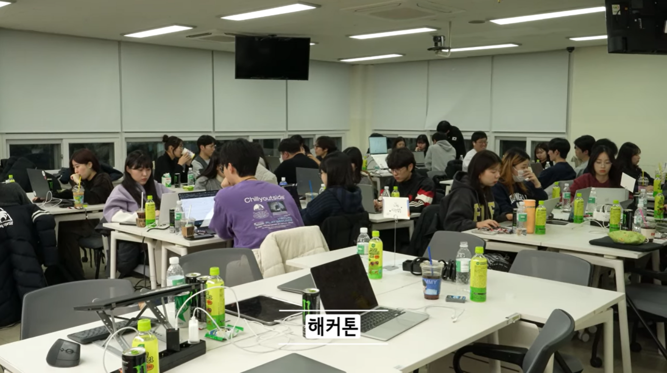
휴식시간~

Slide 18
개발 시작!!!
프론트엔드가 없으니 피그마 생략하고 기능에 집중
서비스 설명용 노션에 근거가 있고 그럴싸한 이유로 설명하기 (GPT 쓰지 않고)
프론트엔드 개발자와 더 심플하고 간편한 UI 설계하기
2. 뉴스 내용을 가져오기 위해서는, AI에게 지시할 명령어가 중요
'오늘의 주요 뉴스 알려줘' -> 블로그 글처럼 근거 없는 내용까지 가져옴
다른 글은 안 가져오는 명령어 찾아내기

Slide 19
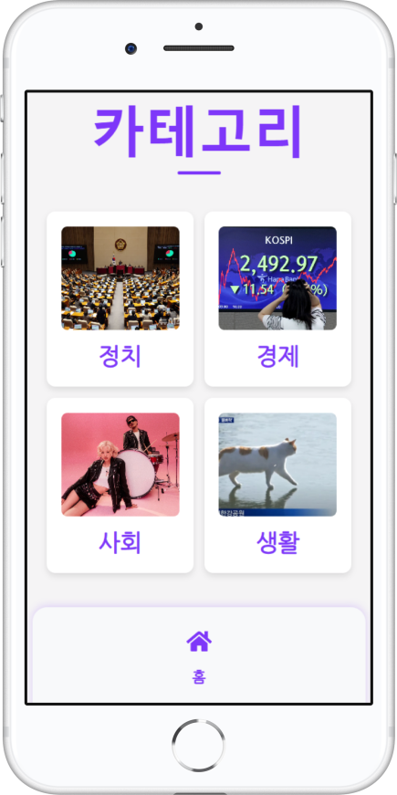
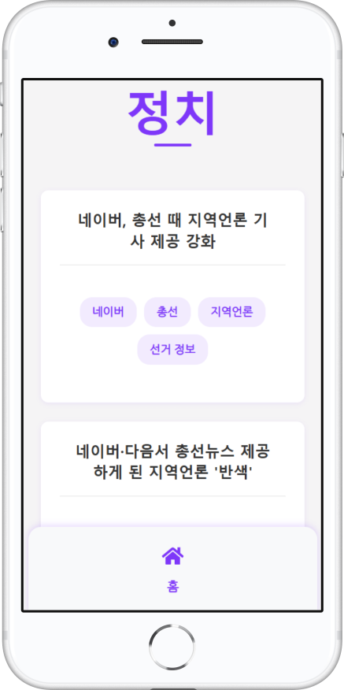
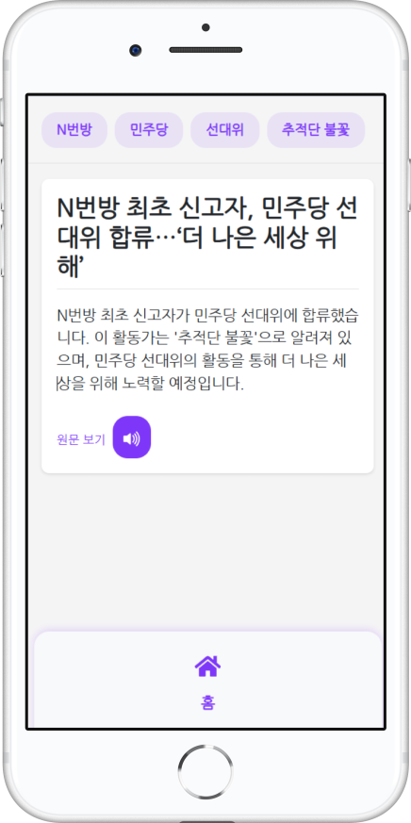
개발 완성!!!

Slide 20
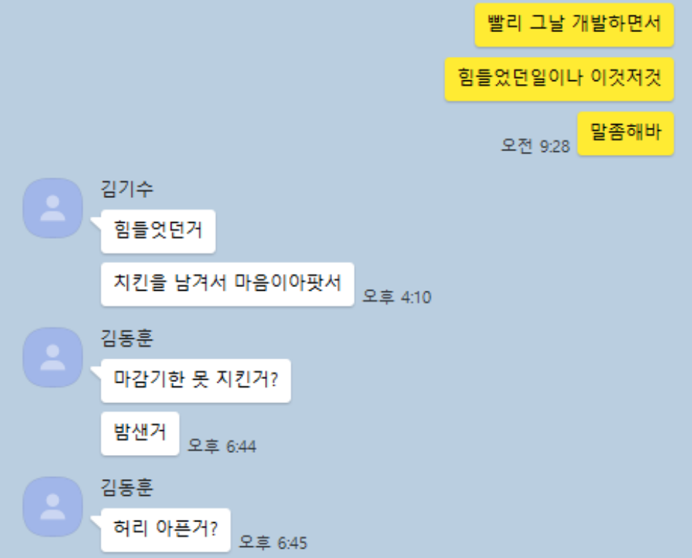
+ 개발하며 힘들었던 점

Slide 21
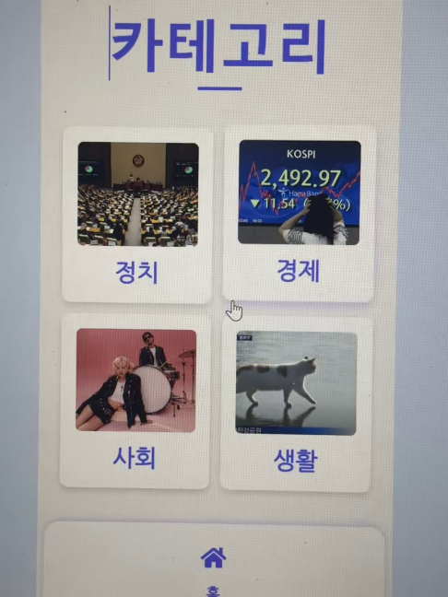
우당탕탕 제출
저희 팀은 화면녹화 하다가 소리 안 들림 이슈가 있어서 지각제출 했어여 ㅜㅅㅜ

Slide 22
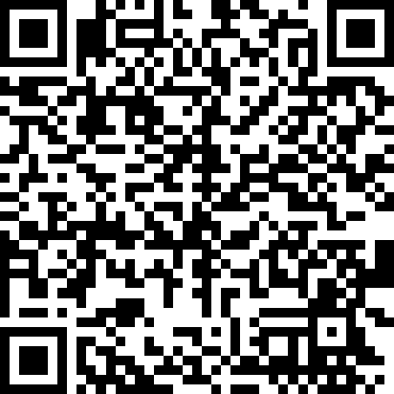
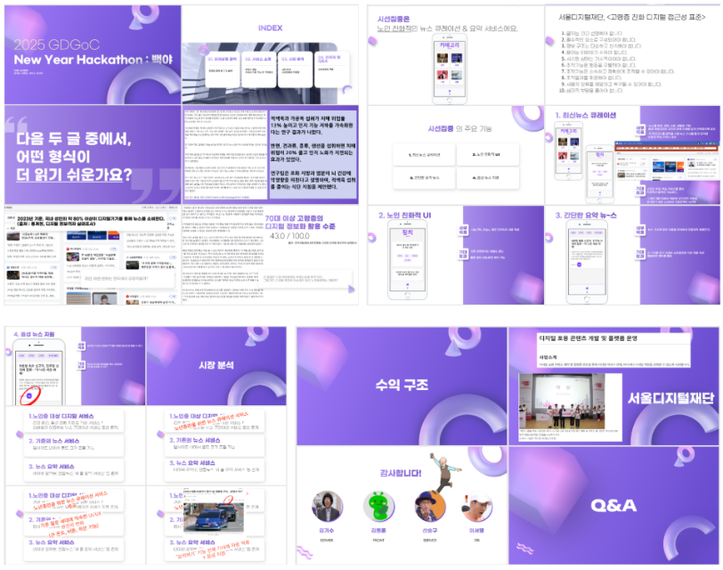
기획이 한 일
노션으로 이동하기
발표자료 준비하기

Slide 23
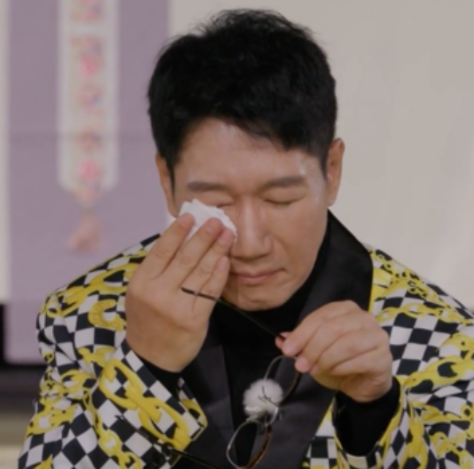
내가 힘들었던 것
1. 개발자들이 너무 바빠요
2. 개발자들이 뭐라는지 모르겠어요
3. 팀원들이 고생한 만큼
멋진 노션, 발표자료 만들기..!
+) PM 멤버들이 같은 방이어서
뭔가 든든했어요~~

Slide 24
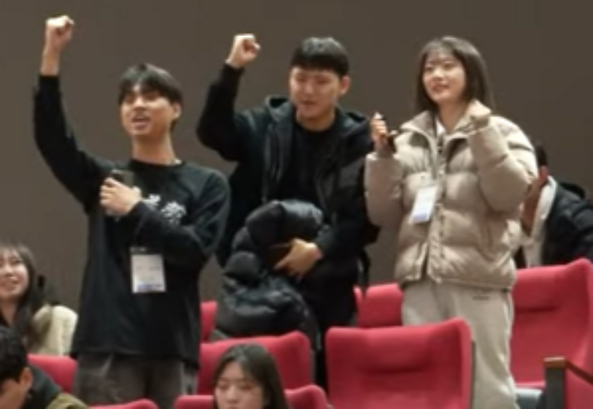

와! 본선 진출!
23팀??!! 우리라고?!?
우리 23팀 맞아??
( 발표..하라고용?.. )
와! 신난다!
우리 잘 했나봐!!

Slide 25
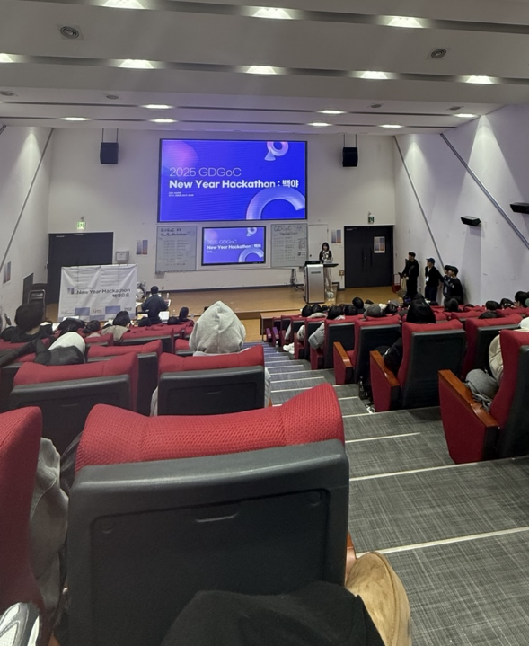
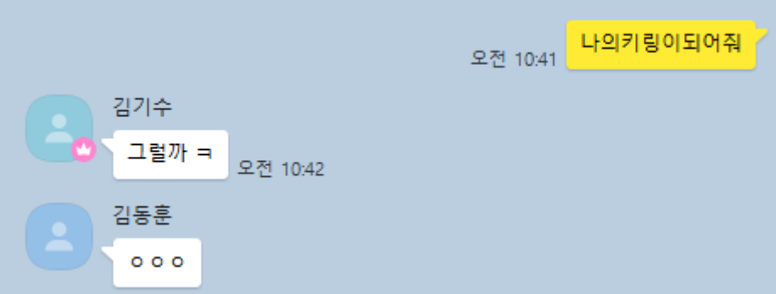

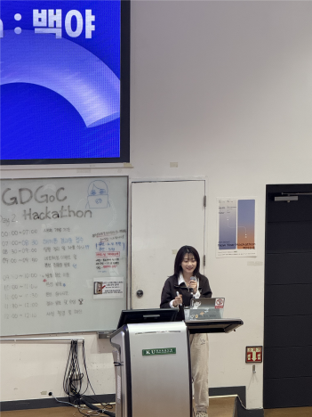
발표하기

Slide 26
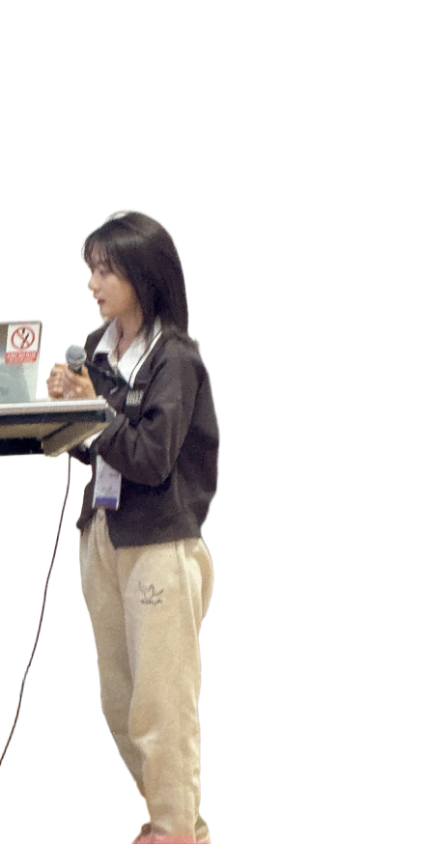








발표 후기
미안해요 개발자들
타이머가 잘 안 보영 ㅠ
발표진짜어렵다...
아빠들
가오 떨어졌겠네...
개발자들이 태워주는
버스 탄 기분이에요
근데 좀 신나 본선이라니 ㅋ
자는 사람들 많은 거
좀 웃기다
난 교수님 간접체험중~
PPT에 글 많이 써둔 거
진짜 똑똑했음 꼼수최고

Slide 27


발표 후기
야서영아 너 발표 짱잘해써 굿굿
자료는 언제 다 찾았냐 진짜수고했다 우리 팀 기획 짱이야
발표자료 이제 처음 봤는데 진짜 야무지다 이게 발표지!!
상 못 타도 재미있었으니까 우린 우리가 1등 주자
진짜 재미있게 놀았잖아 인정? 해커톤 이거 재미있네 ㅋㅋ
아니야 너 손 떠는거 하나도 안 보였음 여유넘쳐보였어!!!!!
완전 잘 했는데 왜 사과해!! 수고많았어!!!
상 안 받아도 된다 생각했는데 본선 올라오니까 욕심난다~
개발자 3인방

Slide 28
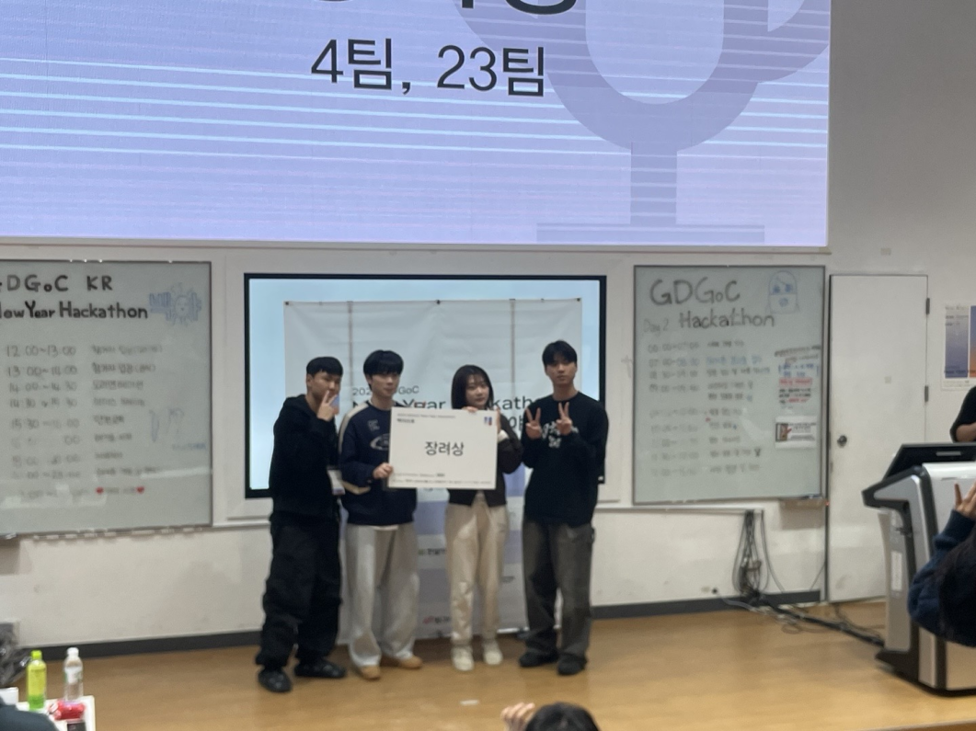
수상 !

Slide 29
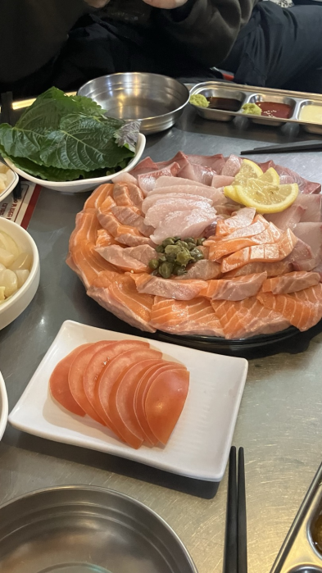
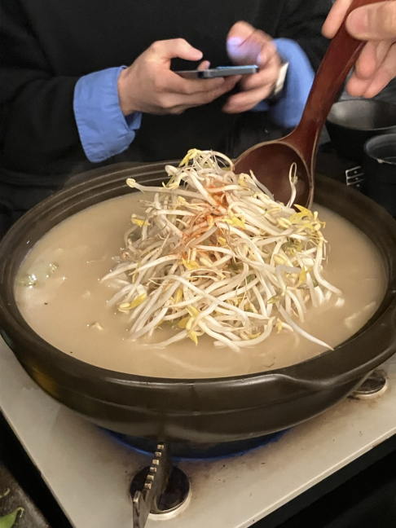
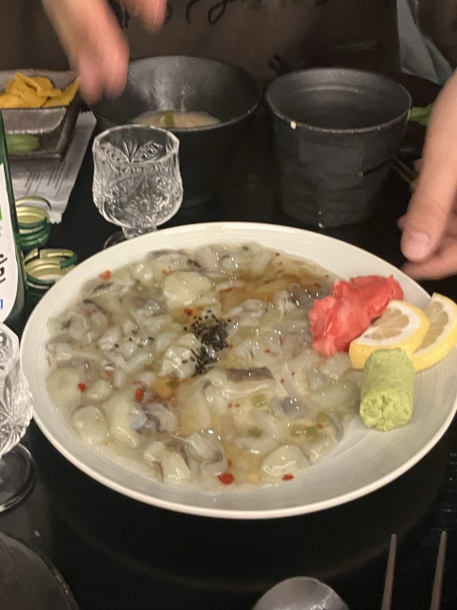
해커톤 이후
합정광안리
사쿠라테이엔

Slide 30

후기 3줄 요약
잘 맞는 팀원들을 만난다면 '여기서 이 사람들을 알게 된 걸로도 충분한데..?' 라는 생각이 들 정도로
재미있는 하루를 보내고 올 수 있당
경험쌓기 용으로 나오는 사람들이 생각보다 많았다. 너무 부담 갖지 않아도 될 듯! 상 받으면 개꿀인 거고~
다른 학교의 다른 파트 사람들과 함께한다는 건 엄청 새로우면서 신기한 경험이다.
낯을 많이 가려도 즐기고 올 수 있는 행사였던 것 같다.
+) 밤샘 행사라서 걱정을 많이 했는데 주변 모두가 밤을 새고 있으니 저절로 버텨짐..!

Slide 31
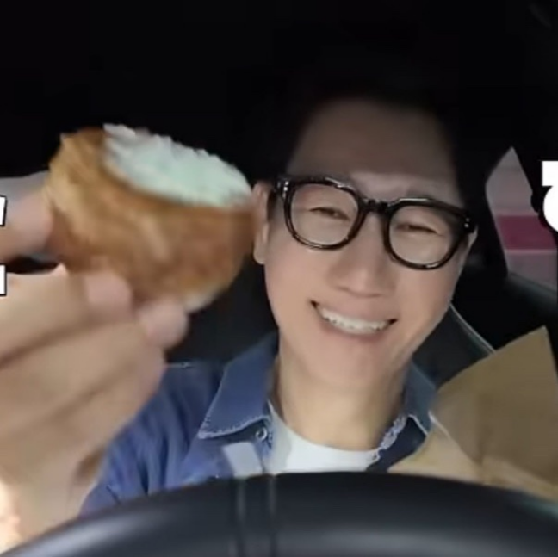
끝!
감사 합니다 ~

